Slide 1
Рынок заведений общественного питания Москвы
Исследование по поручению заказчика и полученные результаты

Slide 2
Вступление
Предстоит задача - на основании полученных данных проанализировать ситуацию на рынке заведений общественного питания, найти интересные особенности и подготовить результаты, на основании которых заказчик сможет понять, что нужно сделать для открытия заведения, которое впоследствии станет популярным.
Этим заведением оказалась кофейня, подобная заведению из сериала "Друзья". Попробуем выяснить, насколько это реализуемо.
Источник данных – датасет с информацией об общественных заведениях города Москвы

Slide 3
Выводы (анализ заведений)
Самые популярные категории заведений - кафе, кофейня и пиццерия. С одной стороны, это повод задуматься об открытии такого же заведения, чтобы быть уверенным в получении прибыли, что и было решено заказчиком. С другой стороны, очень важно, как будет реализована задуманная идея.
Количество посадочных мест, в целом, может быть любым. Но, если заказчик планирует сделать место популярным, нужно понимать, что наплыв людей неизбежен и их нужно будет где-то разместить.
Стоит учесть, что в среднем ценовом сегменте довольно много сетевых заведений, которые стали выбором людей, и это говорит о том, что конкуренция в таком случае неизбежна.
Необходимо поддерживать высокий уровень удовлетворенности клиентов. Читая положительные отзывы в интернете, человек обязательно посетит заведение
Идеальное место открытия заведения - там, где большая проходимость и там, где отсутствуют или минимальное количество конкурентов. Возможно, улицы, где расположено лишь 1 заведение, неплохой выбор. Если проходимость высокая, это повод открыть свое дело там.
Перед открытием заведения следует определиться, работа будет вестись на качество или количество. При выборе первого нужно рассматривать центр или запад Москвы. В этих районах люди очень требовательны к качеству продукта, поэтому сэкономить не получится. При выборе второго лучше, наоборот, отказаться от центра и запада, потому что аудиотрии из этих районов не будет интересен бюджетный ценовой сегмент заведения.

Slide 4
Выводы (открытие кофейни)
Следует понимать, что кофеен в городе уже довольно много. И все они имеют высокий рейтинг. У сериала "Друзья" большая фан-база, и, скорее всего, эта аудитория и станет ключевой для заведения. То есть, мы говорим о подростках и людях в возрасте до 30-35 лет.
Для набора популярности место обязательно должно быть проходимым. Открываться в соседнем здании от конкурента - не лучшая идея, потому что ваша прибыль частично будет уходить конкуренту, т.к. 100% прохожих не будут выбирать ваше заведение.
Идеально подобранное место должно находиться в окрестности достопримечательностей, парков, недалеко от метро и, возможно, бизнес-центров. Тогда и иностранные туристы, и подростки, и офисные работники смогут посещать это заведение, а число посетителей напрямую влияет на прибыль.
Стоит не забывать, что в кофейню люди идут, в первую очередь, выпить вкусный кофе, поэтому нужно грамотно подойти в выбору сорта и поставщика.
Почему люди должны выбрать это заведение? Один из ключевых факторов - цена. Лучше ориентироваться на средний сегмент, поскольку он наиболее популярен в городе, и многие смогут позволить себе такой продукт. Другой важный фактор - атмосфера. Человеку должно быть комфортно в стенах заведения. Третий - фишка заведения. Никому не интересно постоянно ходить в заведение, ничем не отличающееся от других. Воплощение в реальность кофейни из сериала - хорошая идея, но реализовать ее нужно правильно.
Перед открытием нужно провести дополнительные исследования по маркетингу, проходимости точек и свободных помещений для аренды.

Slide 5
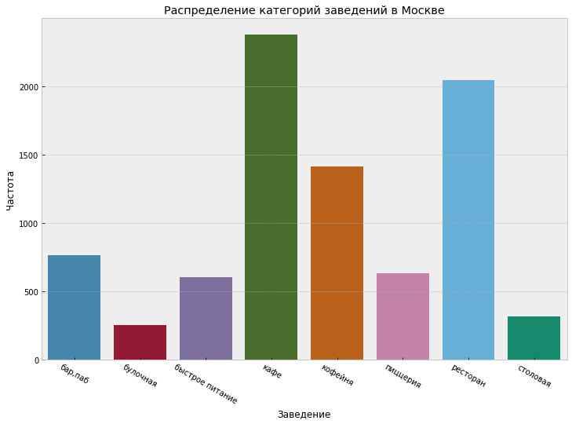
Доказательства
Топ-3 популярных категорий занимает более половины общего количества заведений в Москве. Кофейни в их числе, и их практически 1500 на данный момент.

Slide 6
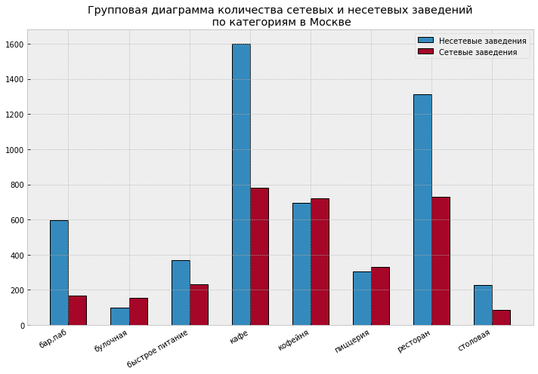
Сетевые и несетевые заведения
Сетевых кофеен несколько больше, чем несетевых. Хотя, в целом, сетевые заведения составляют 38% от общего количества – здесь этот показатель выше. Повод задуматься о создании сети в будущем. При этом посадочных мест в кофейнях, в среднем, около 60 – найдется место и для тех, кто забежал на 10 минут на перекус, и для тех, кто решил поработать за пределами своего дома.

Slide 7
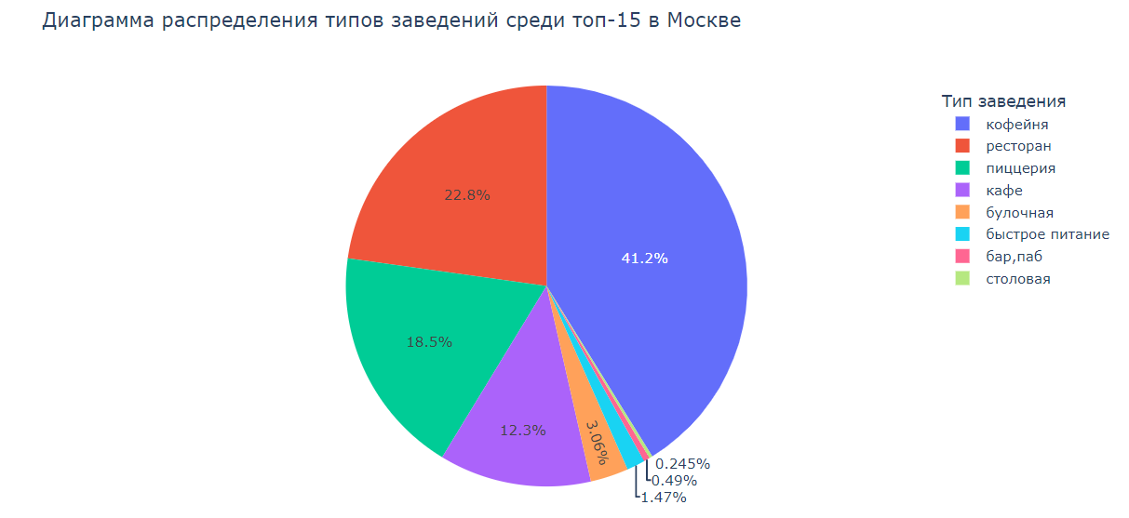
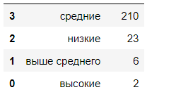
ТОП-15 популярных мест
Данная диаграмма отражает, какую долю занимает каждая категория заведения среди топ-15 сетевых заведений. Кофейни удерживают более 40%: конкуренция с сетевыми заведениями будет высокой, и нужно обдумать, как ее выдерживать.
Средний ценовой сегмент – основа популярных заведений.

Slide 8
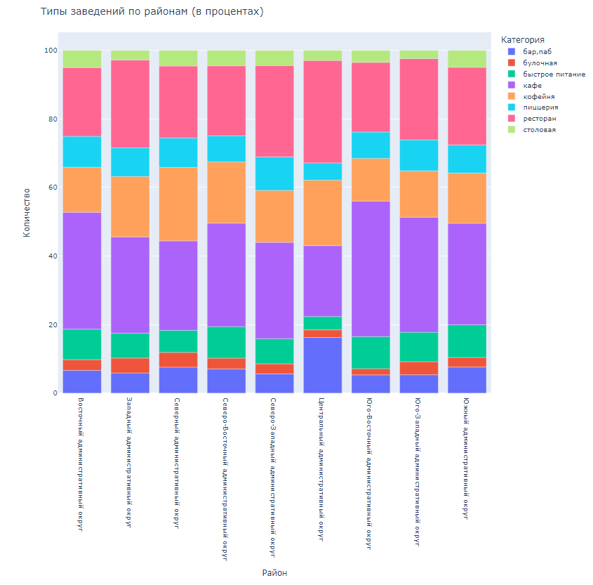
Распределение заведений по районам
В центре кофейни занимают высокую долю от общего числа заведений, а вот на Юге Москвы таких заведений, наоборот, не хватает.

Slide 9
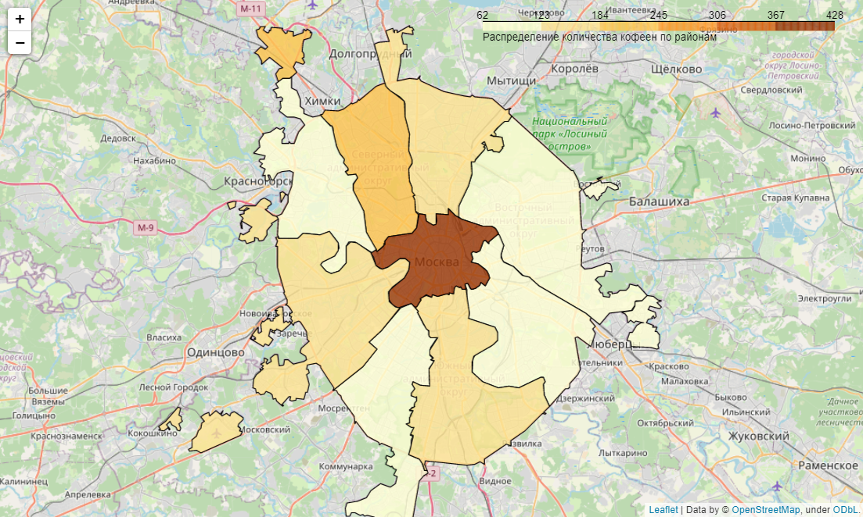
Сколько кофеен в каждом районе?
В центре кофеен сильно больше, чем в других районах Москвы. Возможно, стоит подумать о размещении заведения на Юге или на Востоке.
При выборе графика работы заведения не стоит рассматривать круглосуточный вариант, поскольку он не популярен среди кофеен.

Slide 10
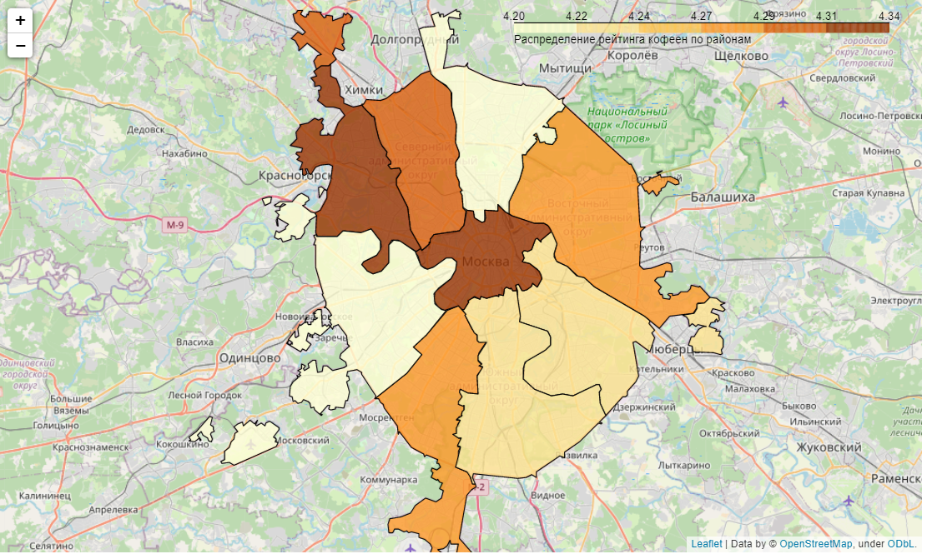
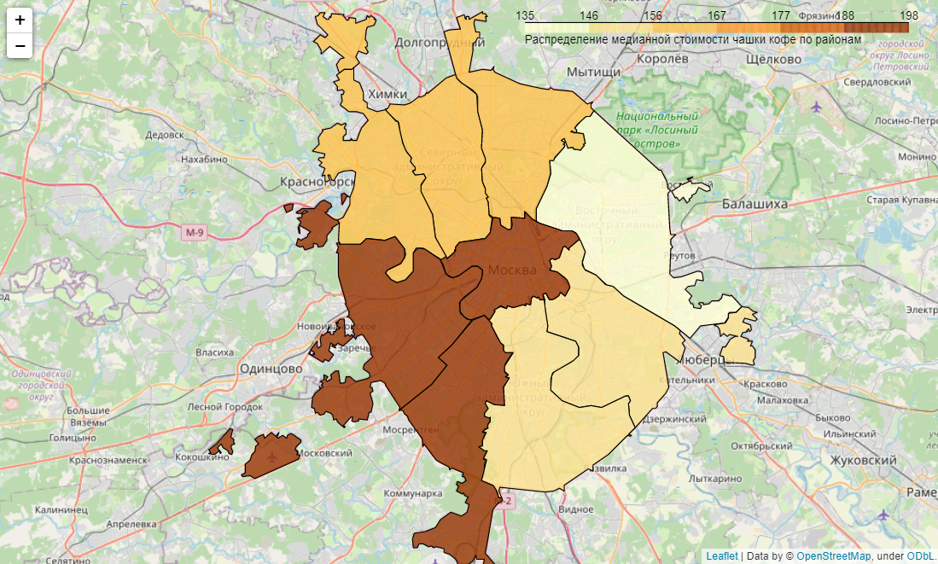
Связь цены и удовлетворенности клиентов
Верхний график – распределение среднего рейтинга по районам, а нижний – распределение медианной стоимости чашки капучино.
Очевидно, что высокая цена, которая должна быть оправдана качеством продукта, не влияет на степень удовлетворенности клиентов положительно.
На востоке наблюдается интересная ситуация – кофе стоит дешево относительно других районов, а рейтинг там один из высоких.

Slide 11
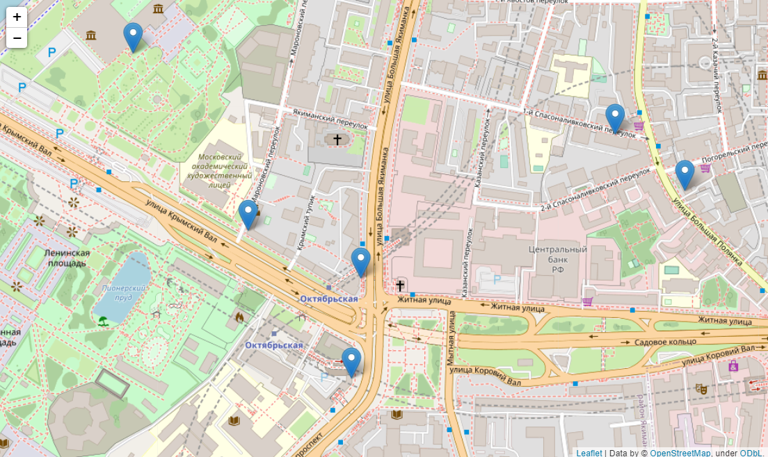
Поиск хорошего места для открытия
Например, в районе парка Горького наблюдается не так много кофеен, а это место очень популярно среди подростков. Следует узнать, какие помещения сдаются в аренду в этом районе и, возможно, одно из них станет будущей кофейней мечты.

